Slide 1
毕业设计论文答辩
基于Leap Motion的手势交互系统的设计与实现
学院：计算机学院 专业：软件工程
答辩人：陈永坤 导师：杨卓

Slide 2
目录
Part 1
研究背景与意义
Part 2
Leap Motion基本原理
Part 3
手势交互系统设计
Part 4
测试结果及分析
Part 5
论文总结

Slide 3
背景意义
运动捕捉
设备对比
研究背景与意义
Part 1

Slide 4
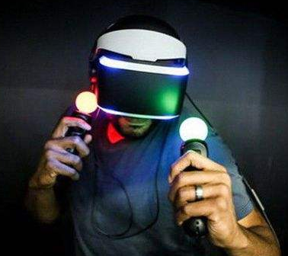
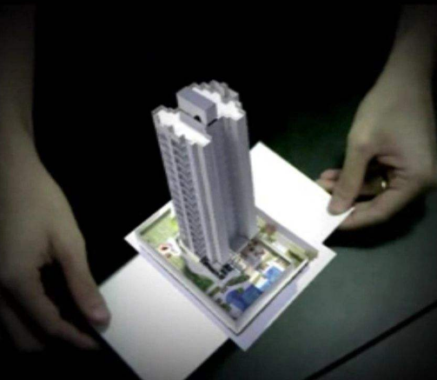
研究背景
更自然？
更廉价？
Virtual Reality
虚拟现实
Ⅰ
设备昂贵
Ⅱ
存在问题？
携带不便
Augmented Reality
增强现实
Ⅲ
使用复杂
更轻便？
研究背景与意义
Part 1

Slide 5
运动捕捉
设备
定义
一个通过在时域上跟踪关键点的运动来记录生物动作，并转换成可通过数学表达及合成的三维动作的过程。
精确、常用
机电式
电磁式
光学式
研究背景与意义
Part 1

Slide 6
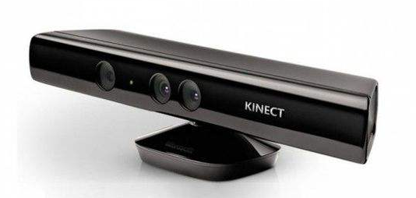
设备对比
Kinect for Windows
公司：Microsoft
一款应用于XBox360周边外设
特点：支持捕捉人物躯体各部位运动、人脸识别、语音辨别
缺点：室内使用，帧速慢，易延迟，无法识别细节动作
研究背景与意义
Part 1

Slide 7
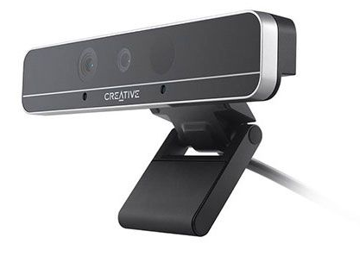
设备对比
RealSense
公司：Intel Corporation
一款3D摄像头，一套感知计算解决方案
特点：支持近距离识别肢体动作、面部表情、语言命令和手势动作
缺点：精度不足，依赖固化算法弥补
研究背景与意义
Part 1

Slide 8
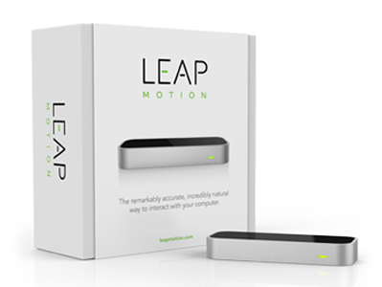
设备对比
Leap Motion
公司：Leap
一款3D摄像头，一套感知计算解决方案
特点：支持近距离识别肢体动作、面部表情、语言命令和手势动作
缺点：精度不足，依赖固化算法弥补
研究背景与意义
Part 1

Slide 9
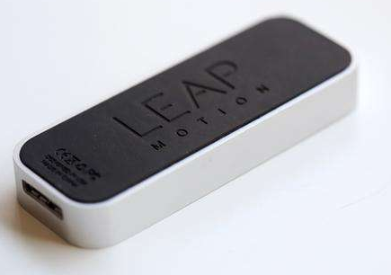
研究意义
价格低廉
可行性
设备轻巧
前景
操作自然
研究背景与意义
Part 1

Slide 10
双目视觉
特征点
运动跟踪
Leap Motion基本原理
Part 2

Slide 11
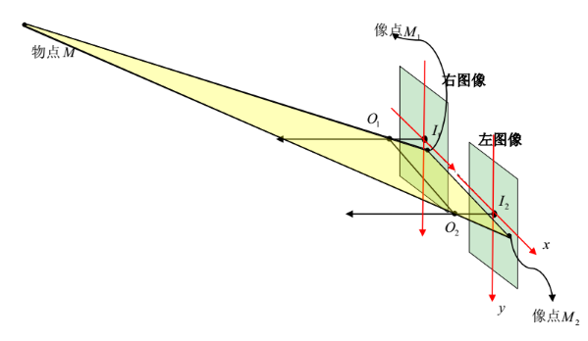
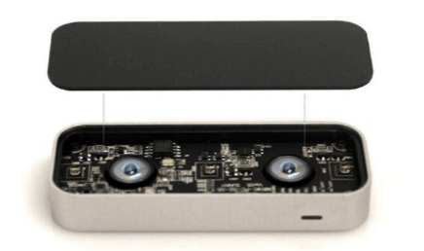
双目视觉技术
Leap Motion与三角测量法
Leap Motion基本原理
Part 2

Slide 12
特征点匹配
匹配若干特征点
精度高？
帧速快？
反向动力学
（Inverse kinematics）
一种通过先确定子骨骼的位置,然后反求推导出其所在骨骼链上n级父骨骼位置，从而确定整条骨骼链的方法。
全手立体匹配
IK算法反推全手
Leap Motion基本原理
Part 2

Slide 13
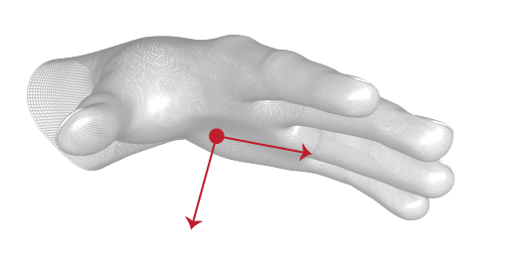
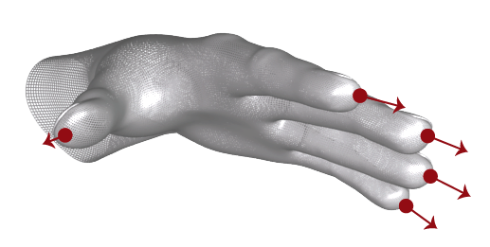
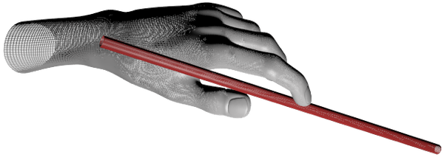
运动数据追踪
手
侦测对象
手指
工具
Leap Motion基本原理
Part 2

Slide 14
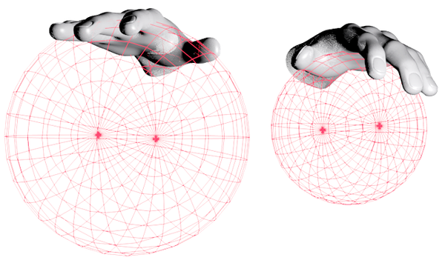
运动数据追踪
Palm Position | 手掌中心的坐标
Palm Velocity | 手掌运动的速度
Palm Normal | 垂直于手掌平面的向量
Direction | 从掌心指向手指的向量
Sphere Center | 适应手掌弧面的一个球的球心
Sphere Radius | 适应手掌弧面的一个球的半径
Length | 可见长度
Width | 平均宽度
Direction | 与物体指向相同的单位向量
Tip Position | Leap Motion坐标系下的位置
Tip Velocity | 运动速率
Leap Motion基本原理
Part 2

Slide 15
主要内容
主题设计
界面设计
场景设计
编码设计
手势交互系统设计
Part 3

Slide 16
主题设计
三维室内场景模拟
Leap Motion
家居控制模式
趣味性
Unity
惊悚鬼屋模式
手势交互系统设计
Part 3

Slide 17
主题设计
手势交互系统设计
Part 3

Slide 18
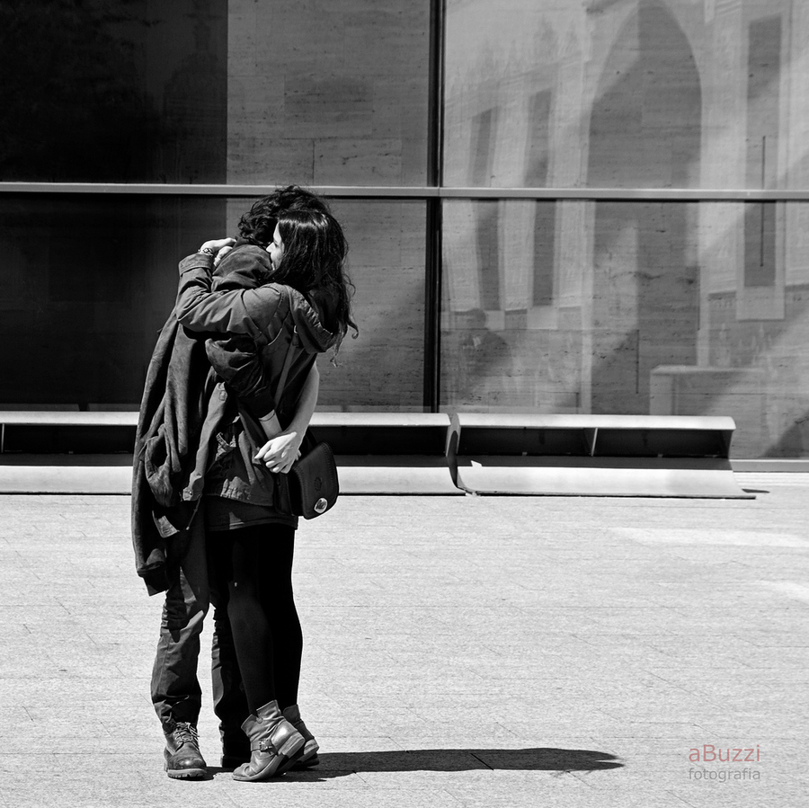

在这里添加标题文字在这里
添加标题文字在这里添加标
目标
任务
在这里添加标题文字在这里
添加标题文字在这里添加标
在这里添加标题文字在这里
添加标题文字在这里添加标
在这里添加标题文字在这里
添加标题文字在这里添加标
在这里填写大标题
5
在这里填写小标题

Slide 19

在这里添加标题文字在添加标题文字在这里添
在这里添加标题文字在添加标题文字在这里添在这里添加标题文
在这里添加标题文字在添加标题文字在这里添
在这里填写大标题
6
在这里填写小标题

Slide 20
再次感谢指导和关心
谢谢您的支持!
烦烦作品
第二十二个小模板

